Slide 1
Межгосударственный статистический комитет
Содружества Независимых Государств
(Статкомитет СНГ)
Проект «Развитие статистики труда в регионе СНГ»: цели и задачи его реализации
И.А. Збарская, Статкомитет СНГ
Рабочий семинар по статистике миграции
г. Минск, 28-29 мая 2015 года

Slide 2
Рынок труда СНГ
Население стран СНГ 282 млн. человек
Экономически активное население
Занятые + Безработные = 137 млн. человек
Экономически неактивное население
в трудоспособном возрасте ≈ 35 млн. человек
129 млн. человек
8 млн. человек
Из них около 20% составляют граждане, которые хотели бы работать, но в данный момент не ищут работу или ищут работу, но не имеют возможности приступить к ней немедленно

Slide 3
Занятость населения
Сельское хозяйство, охота и лесное хозяйство; рыболовство, рыбоводство
Промышленность
Строительство
Сфера услуг

Slide 4
Безработица

Slide 5
Источники информации
Информационная база статистики труда формируется с использованием следующих видов статистических наблюдений:
всеобщие переписи населения;
выборочные обследования населения – обследования рабочей силы (ОРС);
формы статистической отчетности и обследования организаций – юридических лиц, проводимые органами статистики и министерствами (ведомствами) с различной периодичностью сплошным или выборочным методом.

Slide 6
Переписи населения
Раунд 2000
Раунд 2010
1989:
СССР
1995
ТУРКМЕНИСТАН
1999
АЗЕРБАЙДЖАН
2009
АЗЕРБАЙДЖАН
БЕЛАРУСЬ
БЕЛАРУСЬ
КАЗАХСТАН
КАЗАХСТАН
КЫРГЫЗСТАН
КЫРГЫЗСТАН
2000
ТАДЖИКИСТАН
2010
РОССИЯ
2001
АРМЕНИЯ
ТАДЖИКИСТАН
УКРАИНА
2011
АРМЕНИЯ
2002
РОССИЯ
2012
ТУРКМЕНИСТАН
2004
МОЛДОВА
2014
МОЛДОВА
УКРАИНА
УЗБЕКИСТАН
УЗБЕКИСТАН

Slide 7
Проект «Развитие статистики труда в регионе СНГ»
Цели Проекта:
оказание поддержки странам СНГ в развитии национальных систем статистики труда в соответствии с международными стандартами, определениями и классификациями;
совершенствование международного информационного обмена.
Направления реализации Проекта
Разработка методологических рекомендаций | Проведение совещаний специалистов НСС | Организация перевода материалов

Slide 8
Разработка методологических рекомендаций
Рекомендации по применению в статистической практике методологических положений по измерению трудовой деятельности, занятости и недоиспользования рабочей силы с учетом резолюции 19 МКСТ
Рекомендации по совершенствованию статистики оплаты труда и стоимости рабочей силы/ статистическому измерению отработанного времени с учетом международной практики
Обобщение практики стран по измерению трудовой миграции в рамках выборочных обследований
Методологические рекомендации по статистическому измерению занятости в неформальной экономике (в неформальном секторе и неформальная занятость)
Рекомендации по применению в статистической практике стран СНГ индикаторов достойного труда

Slide 9
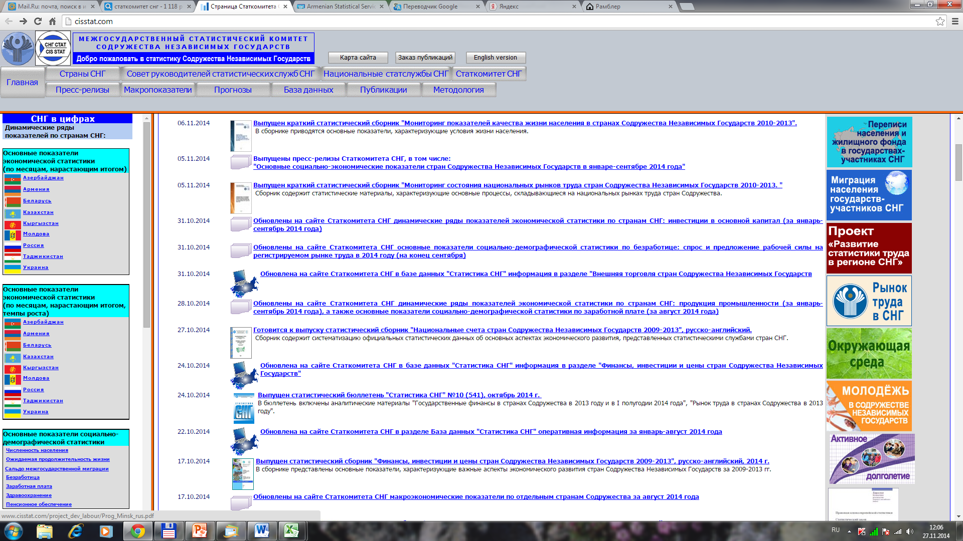
Сайт Статкомитета СНГ - http://www.cisstat.org

Slide 10
Благодарю за внимание!
Межгосударственный статистический комитет СНГ
http://www.cisstat.org
10
Notes:
10

